Slide 1
MAB2
5. tunti

Slide 2

Toisen asteen yhtälön erikoistapauksia
Kuinka monta ratkaisua toisen asteen yhtälöllä voi olla?
$$ax^{2}+bx+c=0$$

Slide 3










Harjoitellaan erikoistapauksia
Ratkaise yhtälö: $x^{2}−9=0$ Ratkaise yhtälö: $x^{2}+9=0$

Slide 4
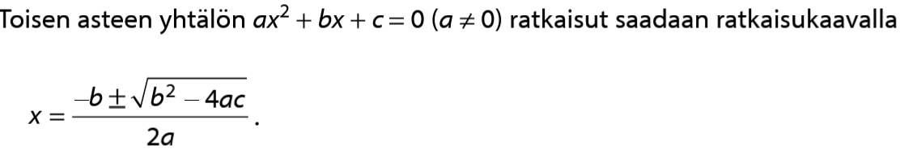
































Ratkaise yhtälö: x($2x−4)=0$

Slide 5






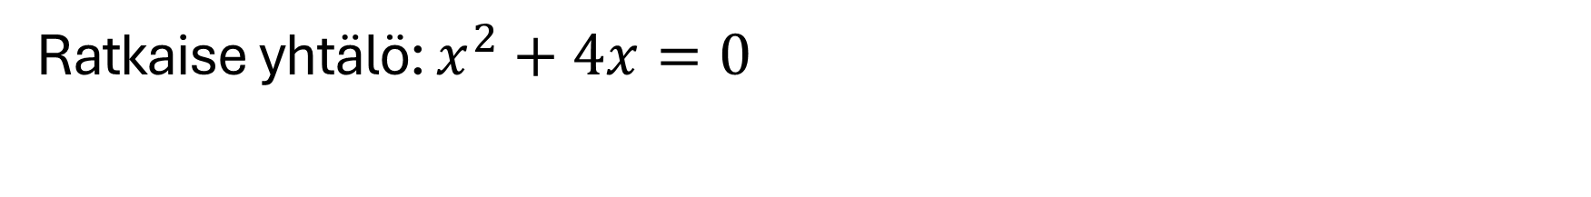

Ratkaise yhtälö: $x^{2}+4x=0$

Slide 6










Ratkaise yhtälö: $(4a+4)(6−a)=0$

Slide 7
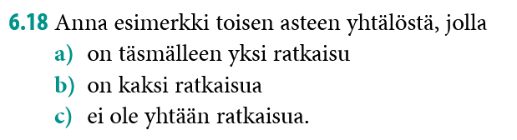



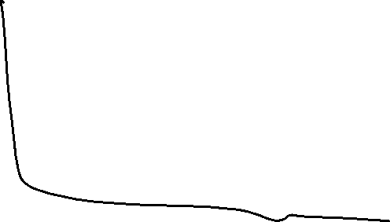
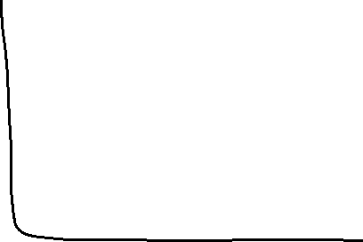
















Slide 8
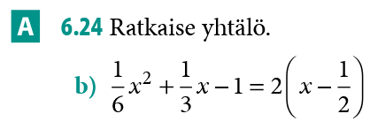













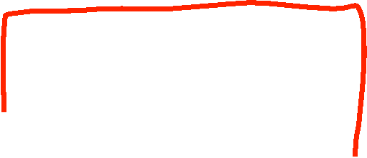
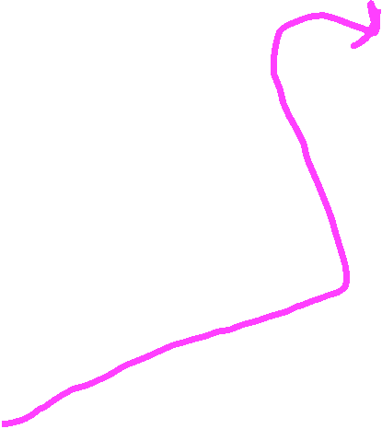

Slide 9














Slide 10













